Slide 1
閱1-1 繪本書真好看
教育部增置國小圖書教師輔導與教育訓練計畫
圖書資訊利用教育教學綱要及教學設計小組
設計者：閱讀素養設計小組

Slide 2
國小圖書資訊利用教育課程綱要及教案設計小組
主持人：國立臺灣師範大學圖資所陳昭珍教授
圖書館利用小組：臺北市萬興國民小學曾品方老師
新北市土城國民小學謝春貞老師
桃園市建德國民小學郭靜如老師
臺中市九德國民小學廖英秀老師
閱 讀 素 養 小組：臺北市私立再興小學廖淑霞老師
臺北市民生國民小學黃宏輝老師
臺北市龍安國民小學高毓屏老師
新北市海山國民小學邱薏婷老師
資 訊 素 養 小組：桃園市石門國民小學陳芳雅老師
基隆市仁愛國民小學林心茹老師
桃園市龍星國民小學傅宓慧老師
臺南市文化國民小學林秀娟老師
臺東縣新生國民小學朱惠美老師
臺 師 大 團 隊：國立臺灣師範大學圖資所鄭水柔助理
國立臺灣師範大學圖資所趙子萱助理
國立臺灣師範大學圖資所温宜琳助理
2

Slide 3
大綱
綱要構面：閱讀素養
綱要編號：閱1-1
學習單元：閱讀媒材&閱讀活動&閱讀態度
授課年級：一年級
教學主題：認識繪本
教學活動：繪本書真好看(共6節)

Slide 4
教學內容
活動一：繪本書真好看（一節）
活動二：預測好好玩（一節）
活動三：閱讀超神奇種子鋪（兩節）
活動四：製作種子商品卡（一節）
活動五：一起到圖書館看繪本（一節）
圖書館活動：超神奇種子鋪作品展
主題書展：超神奇系列書vs超神奇作家

Slide 5
教學目標
閱讀媒材：樂於接觸繪本
閱讀活動：
認識繪本
運用預測與圖像策略
生活領域跨域結合
閱讀態度：能喜愛閱讀繪本，並樂於和家人分享。

Slide 6
學習目標
學習圖像和預測策略，增進對文本的理解與故事內容的重述。
學習推論和故事結構策略，找出句子和段落間的因果關係，增進理解文本內容的技巧。

Slide 7
教學流程
預測好好玩（一節）
1.何謂預測?
超神奇種子鋪（兩節）
1.預測猜一猜。
製作種子商品卡（一節）
1.新創意想想看。
2.關鍵說清楚。
3.故事梯重述。
2.商品卡寫寫畫。
一起到圖書館看繪本（一節）
1.延伸閱讀。
2.讀讀繪本。
3.找一找、 想一想、 看一看。
繪本書真好看（一節）
1.介紹繪本。
2.生活中的預測。
3.文本預測。
2.讀圖畫。
3.介紹繪本大獎。
4.借一本繪本。
5.分享繪本。

Slide 8
活動一：繪本書真好看(介紹繪本)
什麼是繪本?
Picture Book
文
圖
圖畫書
+

Slide 9
活動一：繪本書真好看(介紹繪本)
如何讀繪本?
讀
文字
讀
圖畫
+

Slide 10
活動一：繪本書真好看(介紹繪本)
我們可以輕鬆地讀出文字，卻常常忽略了圖畫要告訴我們的訊息。
讀
文字
讀
圖畫
+

Slide 11
讀圖畫(顏色)－顏色心情連連看
不同的顏色，帶給讀者不同的情緒感覺喔
暴怒
心情不好
可怕
舒適

Slide 12
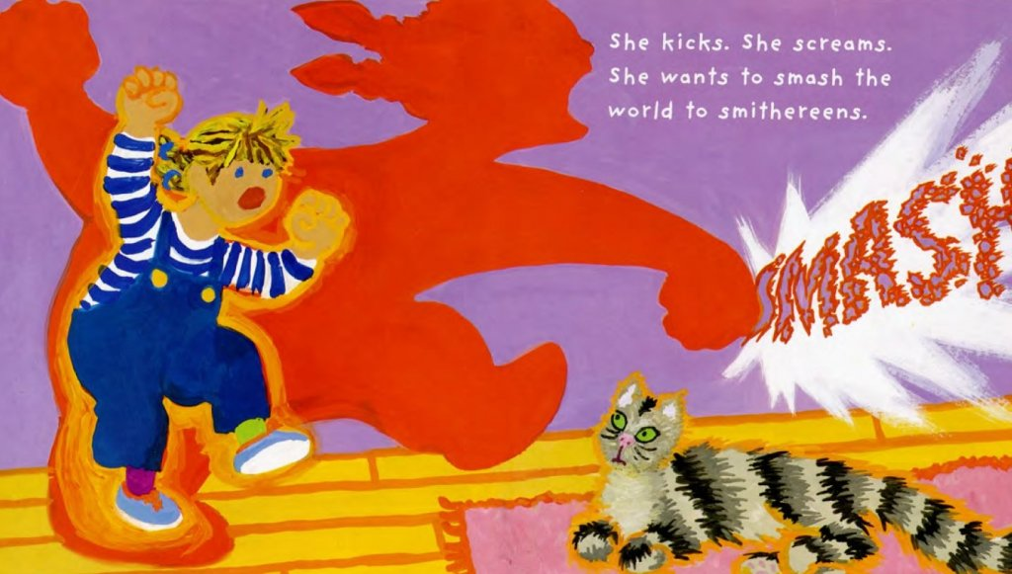
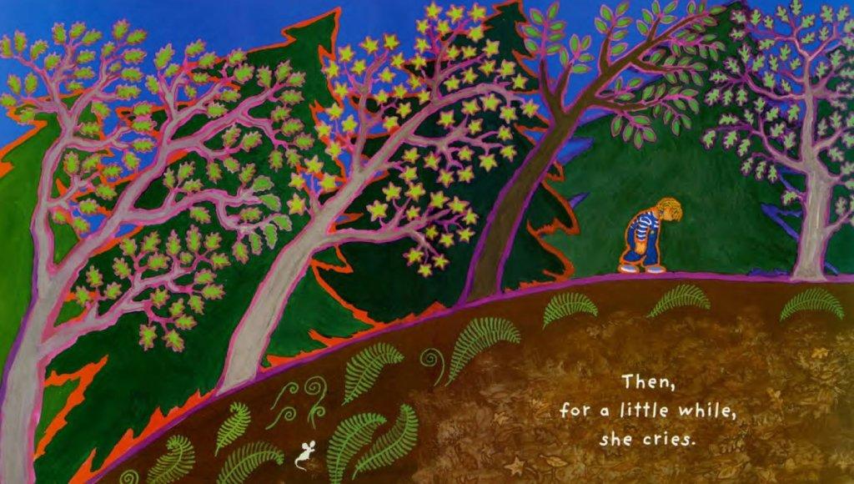
讀圖畫(顏色)
圖取自《When Sophie gets angry-really really angry》/Scholastic Book Services, Inc.
不同的顏色，傳達主角不同的心情
生氣暴怒的
鬱悶、不安的
平和、舒適的

Slide 13
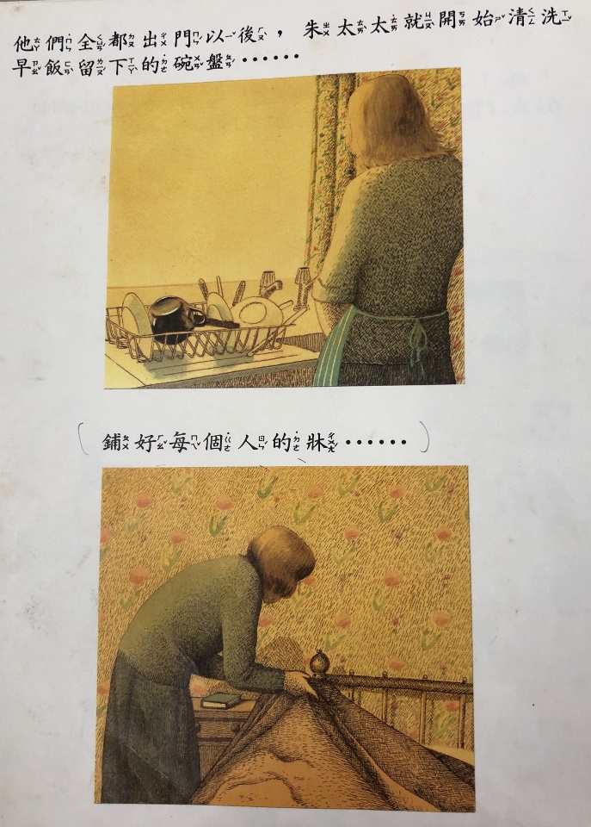
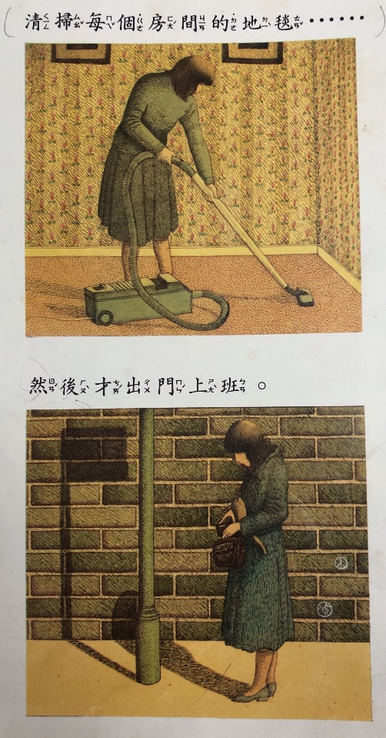
讀圖畫(顏色)
圖取自《朱家故事》/漢聲雜誌
畫面的顏色、 「沒有露臉」的媽媽，繪者想表達的媽媽的心情是?
文字沒有說出媽媽的心情，但圖畫表露無遺。

Slide 14
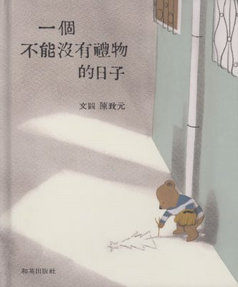
讀圖畫(顏色+細節)
圖取自《一個不能沒有禮物的日子》/和英出版社
封面的顏色透露出主角的 心情是怎樣的呢？ 你發現了嗎？
一個不能沒有禮物的日子，是什麼日子呢？ 圖畫想說的細節， 你發現了嗎？

Slide 15
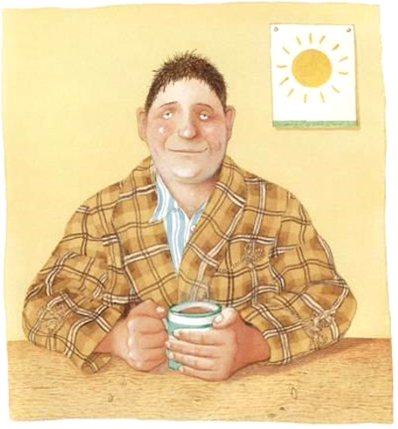
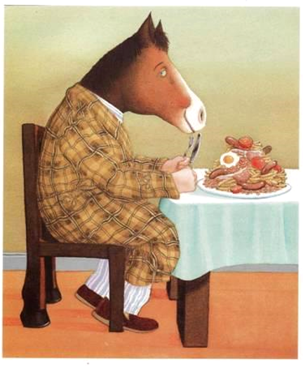
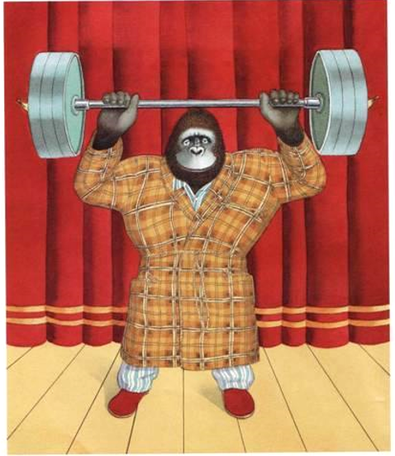
讀圖畫(細節)
圖取自《我爸爸》/格林文化出版社
他像大猩猩一樣強壯。
我爸爸吃得像馬一樣多。
這是我爸爸，他真的很棒！
穿著同樣的睡衣，但樣子卻換成了馬、猩猩。
直接把爸爸的樣子換成了動物，
圖畫加強了文字表達的力量，相當有趣。

Slide 16
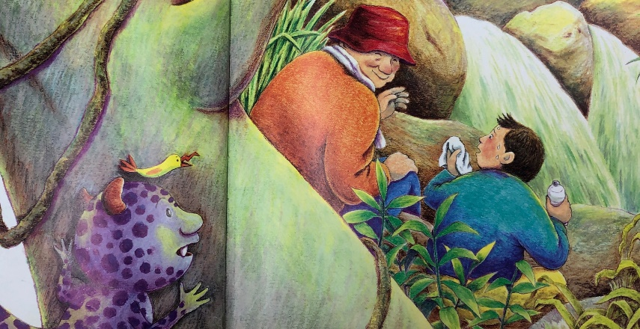
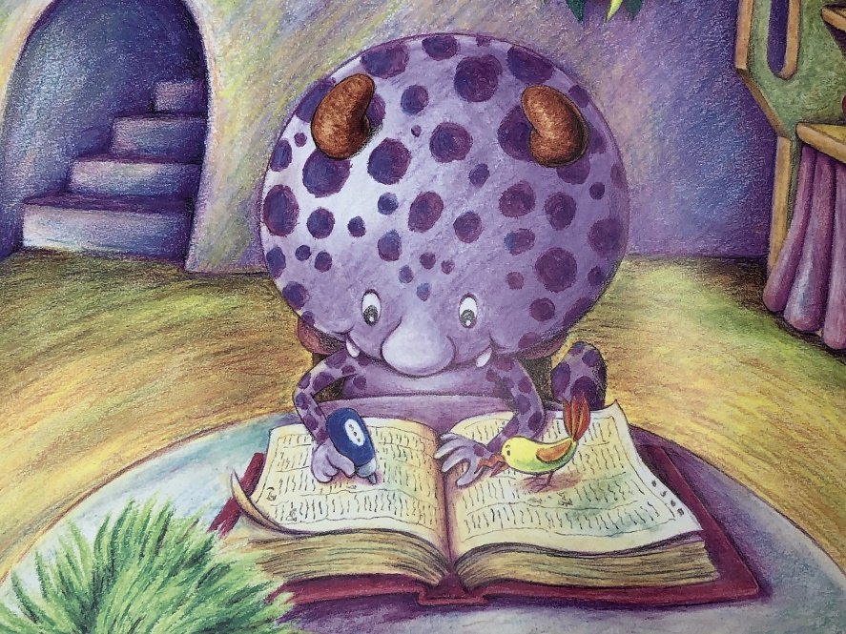
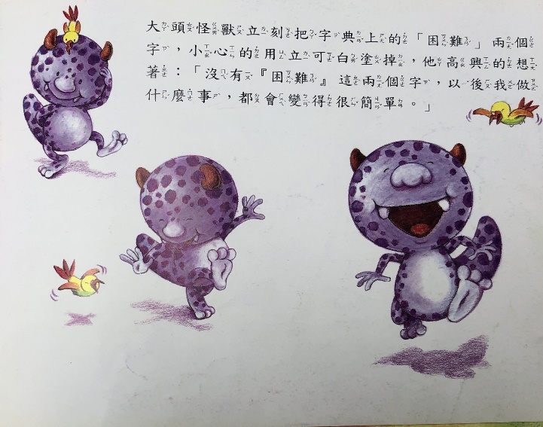
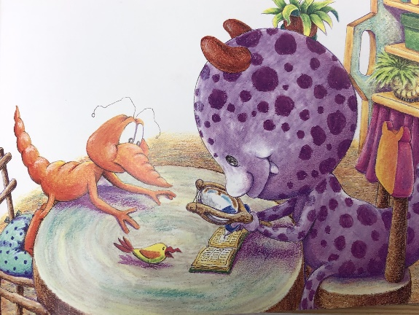
讀圖畫(細節)
圖取自《怪獸的字典有困難》/國語日報出版社
繪者常在圖畫裡藏著一個重複出現的小角色，就好像是作者化身在繪本裡參與故事，也可以把這個小角色想像成讀者你喔！

Slide 17
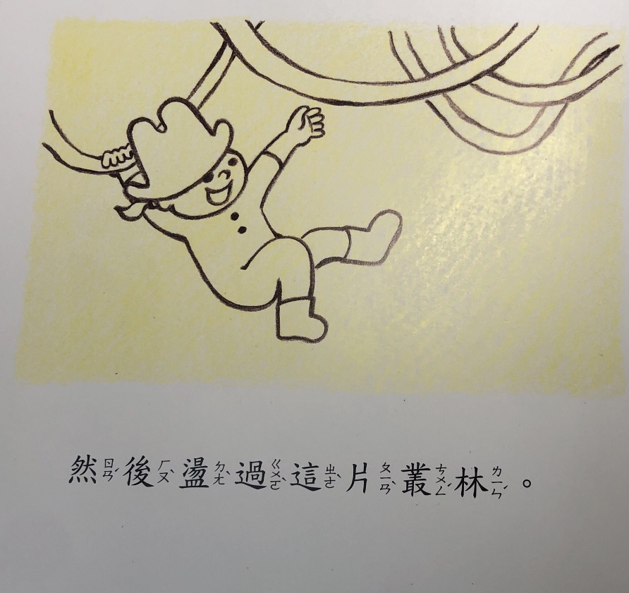
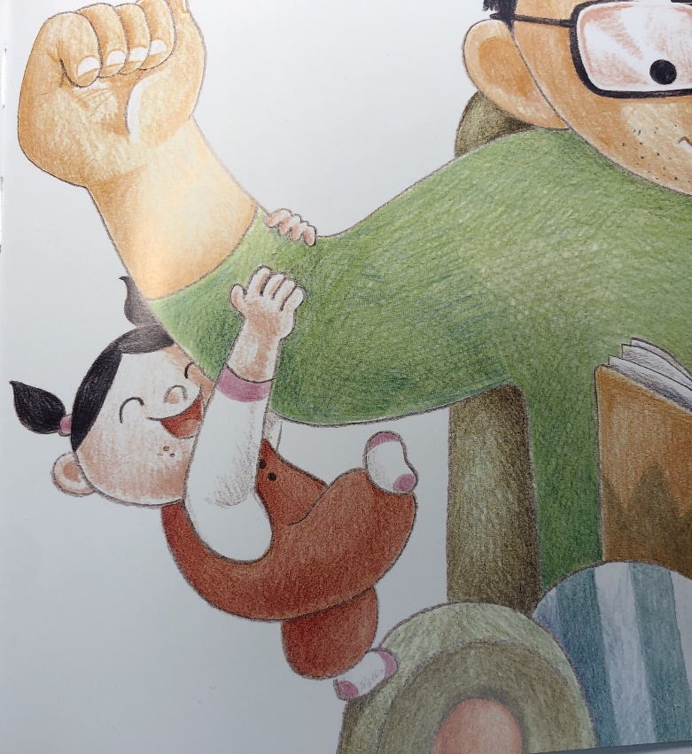
讀圖畫(細節)
圖取自《爸爸山》/聯經出版公司
盪過這片叢林、爸爸的手臂成了藤蔓，不符合現實的小小孩和大爸爸的比例，是不是更有爬山的感覺呢?

Slide 18
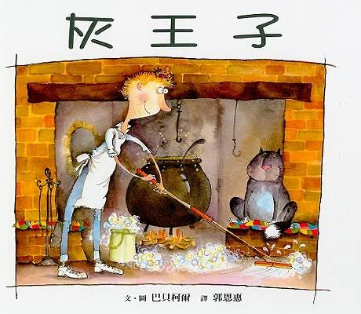
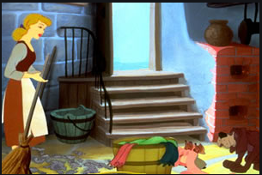
讀圖畫(延伸)
圖取自《灰王子》/格林文化出版社
有時候，作者會把故事與別的故事結合，就像《灰王子》圖畫內容，讓你想到哪個故事呢？
比較一下灰王子和灰姑娘的裝扮，試試看你能不能找到繪者的巧思呢？
圖取自：仙履奇緣／ 雷電華電影公司發行

Slide 19
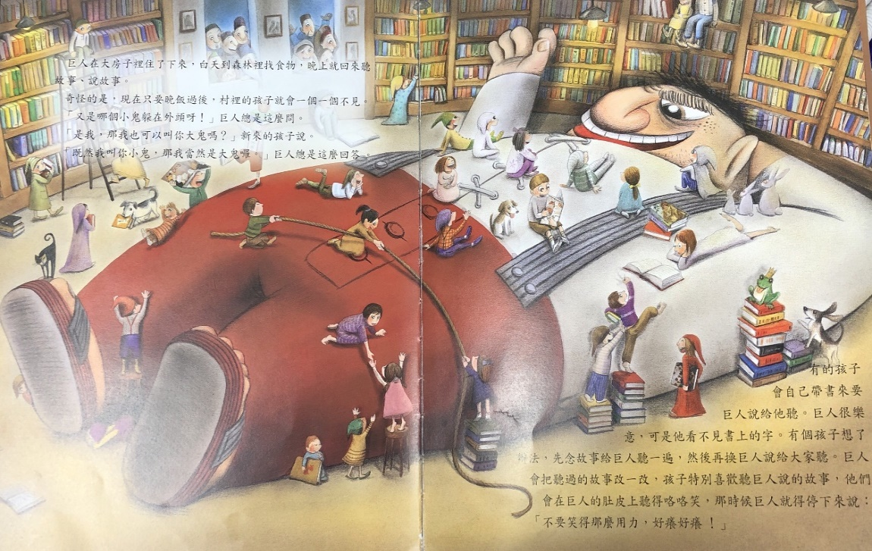
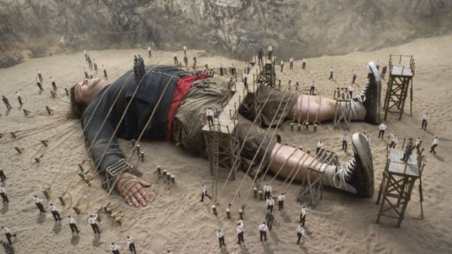
讀圖畫(延伸)
圖取自《大鬼小鬼圖書館》/小魯文化出版社
《大鬼小鬼圖書館》中，大鬼在圖書館裡的畫面，像不像格列佛到小人國時被小人們綁住的畫面呢？
不同的是，這時候的大鬼可不是被「綁住」，而是開心的和小朋友們相處喔！
圖取自：格列佛遊記／得利影視發行公司

Slide 20
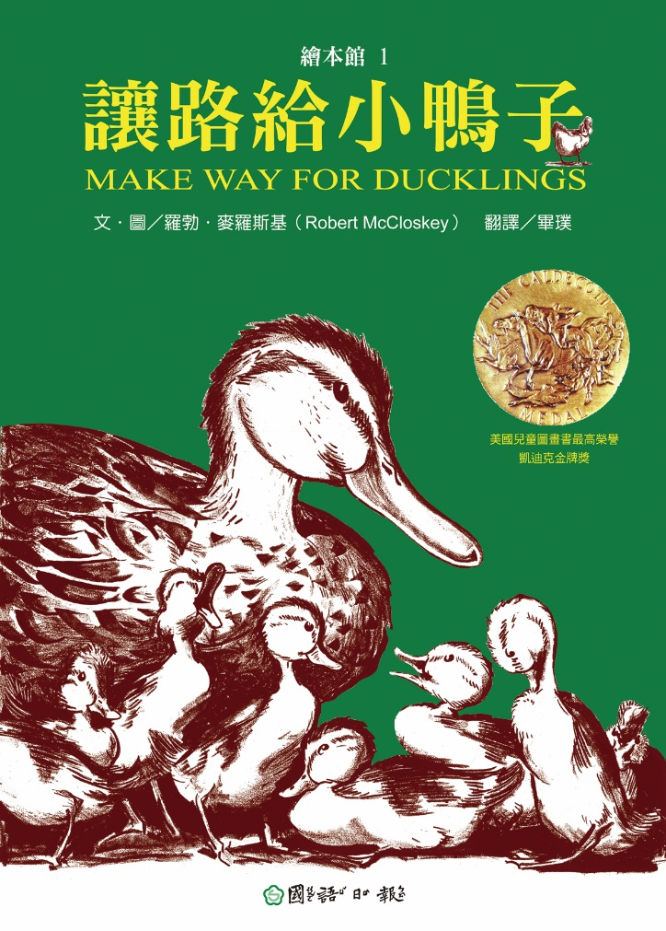
繪本大獎
美國凱迪克大獎
創設於1937年，每年由美國圖書館協會(ALA)邀請教育學者、專業人士和圖書館員，組成評審委員會，從這一年出版的數萬本書集中，選出一名首獎和二至三名佳作，頒贈凱迪克大獎和榮譽獎。是美國最具權威的繪本獎。
1942年凱迪克金獎

Slide 21
繪本大獎
信誼幼兒文學獎
自1988年起，信誼基金會為了鼓勵幼兒文學創作，設立了信誼幼兒文學獎。三十餘年來，獎勵了許多優秀的繪本作品。
2018年圖畫書創作獎首獎

Slide 22
換你看
快到圖書館借一本繪本來看一看

Slide 23
活動二：預測好好玩(何謂預測?)
什麼是「預測」？
預先
推測
「預測」就是根據現在的線索和過去的舊經驗去推論未來的發展。

Slide 24
活動二：預測好好玩(生活中的預測)
小明為球隊投進了勝利的一球
觀眾 很興奮
美美忘了帶數學作業
要補做 功課
星期四晚上颱風將籠罩全台
隔天風雨 很大
線索
舊經驗
預測
觀眾歡呼
不能下課
星期五 放假
以上的情況，我們都是根據自己的經驗或既有知識去預測接下來事件的發展。
所以根據不同的經驗，可能會有不同的預測。

Slide 25
活動二：預測好好玩(生活中的預測)
過去
現在
未來
線索
預測
舊經驗
6點50分 看到路上車子很多
塞車 遲到
7點以後是易塞車的時段

Slide 26
活動二：預測好好玩(生活中的預測)
正確
預測
新線索
修正

Slide 27
活動二：預測好好玩(生活中的預測)
線索
預測
舊經驗
新線索
新預測
6點50分 看到路上車子很多
塞車 遲到
7點以後是易塞車
修正
7點看到 車子不多
準時 沒遲到
修正

Slide 28
活動二：預測好好玩(生活中的預測)
線索
預測
舊經驗
新線索
新預測
出太陽 很熱
出門看到大太陽
今天很熱
修正
突然 下大雨
天氣 轉涼
修正

Slide 29
活動二：預測好好玩(生活中的預測)
線索
預測
你已經知道的
新線索
新預測
修正
修正
換你試試

Slide 30
活動二：預測好好玩(文本預測)
圖取自：Benchmark Education Company (2004)
找 一找， 圖片裡有什麼？
不容易注意到的關鍵線索 （新線索）
那個線索會有怎麼樣的影響呢？
接下來會發生甚麼事呢？
你想修正預測嗎？

Slide 31
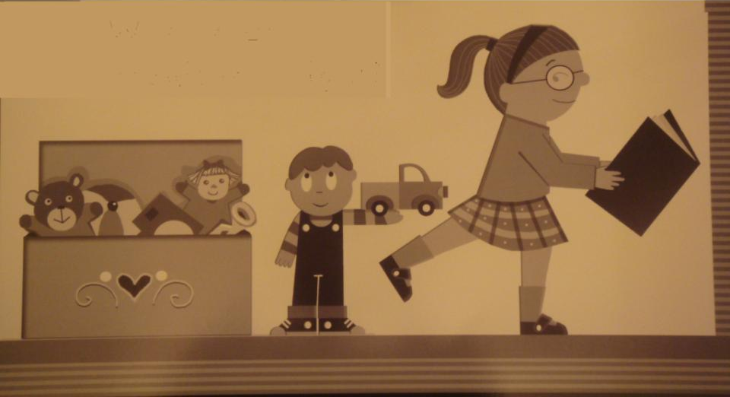
活動二：預測好好玩(文本預測)
圖取自：Benchmark Education Company (2004)
新線索可能是後來才出現的訊息， 也有可能是一直存在，但是卻被忽略的關鍵訊息。

Slide 32
活動二：預測好好玩(文本預測)
線索
女孩邊走邊看書，根本沒有留意身邊的事物
舊經驗
走路不注意的時候，很容易撞到東西
預測
女孩踩到卡車，卡車輪讓她滑跤
地上有輛玩具卡車
玩具卡車有輪子
男孩的眼神注意到車子
新線索
修正預測
男孩移走車子
男孩提醒女孩注意
新預測
女孩沒有滑跤

Slide 33
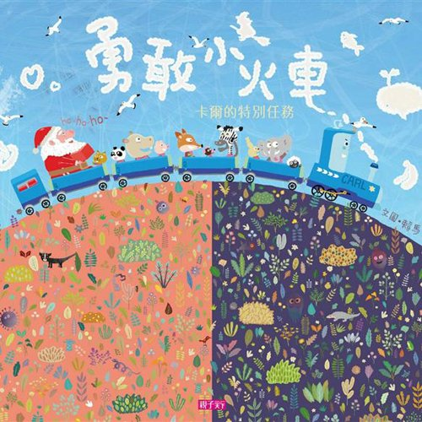
換你來預測
圖取自《勇敢小火車：卡爾的特別任務》/親子天下出版社
繪本是圖畫與文字共同構成的書，所以讀文字，也要讀圖畫喔！
讀
文字
+
讀
圖畫

Slide 34
換你來預測
圖取自《勇敢小火車：卡爾的特別任務》/親子天下出版社
1.讀文字，你的預測是?
2.讀圖畫
從顏色看
你的感覺？
從細節看
你發現了？
從這些線索，你的預測是？

Slide 35
看看書
快翻開書，
看看你猜對故事內容了嗎？

Slide 36
活動三：超神奇種子鋪(預測猜一猜)
由書名猜一猜，這本書在說什麼?
人?
事?
時?
《超神奇種子鋪》
地?
物?
請用完整句子回答喔!

Slide 37
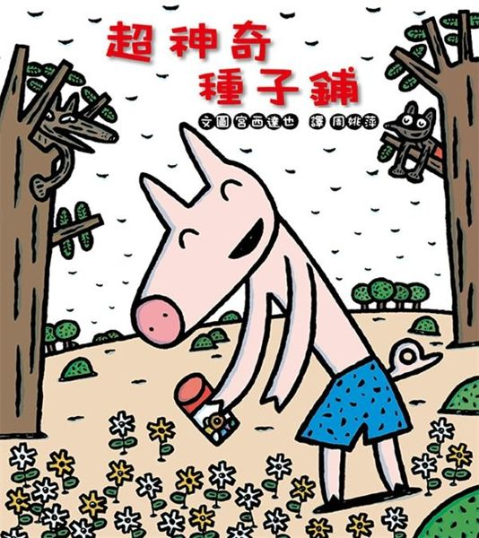
活動三：超神奇種子鋪(預測猜一猜)
圖取自《超神奇種子鋪》/小魯文化出版社
由封面猜一猜，這本書在說什麼?
從顏色看
你的感覺？
從細節看
你發現了？
從這些線索，你的預測是？
請用完整句子回答喔!

Slide 38
活動三：超神奇種子鋪(預測猜一猜)
除了顏色跟細節，你還可以這樣想……
時?
人?
地?
物?
事?
請用完整句子
回答喔!

Slide 39
活動三：超神奇種子鋪(關鍵說清楚)
翻開書本，讓我們一起讀一讀。
邊讀邊找出故事重要關鍵詞，
有些時候還可以加入預測喔!

Slide 40
活動三：超神奇種子鋪(關鍵說清楚)
小豬
找出第一頁的關鍵詞
草原
超神奇種子鋪
狸貓老闆
請把這些關鍵詞組合成一句話

Slide 41
活動三：超神奇種子鋪(關鍵說清楚)
種子
冰冰涼涼
找出接下來的關鍵詞
白色
嘿咻嘿咻長高高，嘿咻嘿咻發發芽！ 超神奇的種子呀，快快長高吧－－
埋進土裡
唸咒語
長出雪人樹
雪人樹
請把這些關鍵詞組合成一段話

Slide 42
活動三：超神奇種子鋪(關鍵說清楚)
氣球樹
找出接下來狸貓老版介紹了哪些種子?
甜甜圈樹
蜂巢樹
請說一說這些內容，可以參考雪人樹的內容喔!

Slide 43
活動三：超神奇種子鋪(關鍵說清楚)
輪子形狀
甜甜圈樹的關鍵詞
埋進土裡
嘿咻嘿咻長高高，嘿咻嘿咻發發芽！ 超神奇的種子呀，快快長高吧－－
唸咒語
長出甜甜圈樹
甜甜圈樹
請把這些關鍵詞組合成一段話

Slide 44
活動三：超神奇種子鋪(關鍵說清楚)
氣球樹的關鍵詞
埋進土裡
輕飄飄
彩色
嘿咻嘿咻長高高，嘿咻嘿咻發發芽！ 超神奇的種子呀，快快長高吧－－
唸咒語
長出氣球樹
氣球樹
請把這些關鍵詞組合成一段話

Slide 45
活動三：超神奇種子鋪(關鍵說清楚)
蜂巢樹的關鍵詞
很多洞洞
埋進土裡
嘿咻嘿咻長高高，嘿咻嘿咻發發芽！ 超神奇的種子呀，快快長高吧－－
唸咒語
長出蜂巢樹
快逃
蜂巢樹
請把這些關鍵詞組合成一段話

Slide 46
活動三：超神奇種子鋪(關鍵說清楚)
誰出現了?
想吃小豬
大野狼
發生什麼事了？小豬怎麼辦？
我預測故事接下來會是…

Slide 47
活動三：超神奇種子鋪(關鍵說清楚)
方法一
裝成雪人
雪人樹
雪人融化了
請說一說小豬的方法是？結果？

Slide 48
活動三：超神奇種子鋪(關鍵說清楚)
方法二
抓住氣球飄走
氣球樹
大野狼也抓住一束氣球
請說一說小豬的方法是？結果？

Slide 49
活動三：超神奇種子鋪(關鍵說清楚)
方法三
大野狼逃命去
恐龍樹
請說一說小豬的方法是？結果？

Slide 50
活動三：超神奇種子鋪(關鍵說清楚)
回想故事內容，故事最後是…
超神奇種子
小豬覺得......
太神奇
太令人驚訝
普通種子
比較好
這是小豬的想法，那你呢?你的想法是?

Slide 51
活動三：超神奇種子鋪(故事梯重述)
你能看著故事梯，
把故事再說一次嗎?
經過: 大野狼要吃小豬
 |  | 故事高潮
 | 問題出現 |  | 解決方法
故事背景 |  |  |  | 結果如何？
經過: 大野狼出現
經過: 小豬的方法
開始: 狸貓老闆介紹種子
結果: 1.大野狼逃命去 2.小豬的想法

Slide 52
活動三：超神奇種子鋪(故事梯重述)
回家依照故事梯，
把好聽的故事說給家人聽聽吧!

Slide 53
活動四：製作種子商品卡(新創意想想看)
看完《超神奇種子鋪》，猜猜看，種子鋪裡還有賣什麼樣的種子呢?
大小?
顏色?
味道?
形狀?
果實?

Slide 54
活動四：製作種子商品卡(商品卡寫寫畫)
請完成你的種子商品卡
種子名稱：
介紹：
請畫出種子
種子樣子
請畫出果實
果實樣子及功用

Slide 55
活動五：一起到圖書館看繪本
你知道圖書館有許多好看的繪本嗎？
讓我們一起到圖書館看繪本吧！

Slide 56
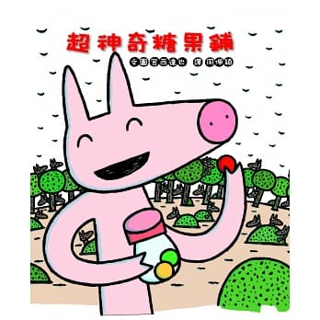
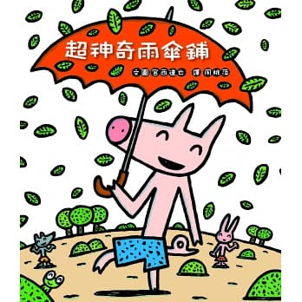
延伸閱讀：超神奇系列書vs超神奇作家
《超神奇種子鋪》好看嗎?圖書館裡還有許多「超神奇」的好書喔！

Slide 57
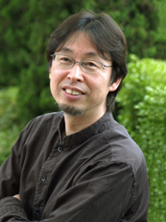
延伸閱讀：超神奇系列書vs超神奇作家
你知道創造出這麼有趣的繪本的
超神奇作家是誰嗎？
宮西達也
1956年出生，日本繪本作家。 作品具有趣味性，貼近孩子生活。
說說看，你還看過他的那些作品?
你可以在圖書館裡找出他的書嗎？
請找一本宮西達也的作品，回家與家人分享。

Slide 58
活動五：一起到圖書館看繪本
找一找，看一看，想一想
繪本書的 裝訂通常是……
我覺得 繪本書是……的
因為……
繪本書裡面 有很多的……
繪本書裡面 還有很多的……

Slide 59
活動五：一起到圖書館看繪本
繪本書真好看！
快點去，借來看！
帶回家，親子看！
繪本書真好看！

